Slide 1

La capacità di adattarsi: Analisi Teorica e Sperimentale degli Splay Tree
Corso di Laurea in Informatica – Macroarea di Scienze Matematiche, Fisiche e Naturali
Laureando: Matteo Cipolletta
Relatore: Luciano Gualà
Anno Accademico: 2023-2024

Slide 2
Fondamenti Teorici sugli Splay Tree

Slide 3
Contesto di utilizzo e struttura
Gli Splay Tree sono un particolare tipo di Binary Search Tree e possono essere usati in numerosi contesti:
Dizionari dinamici e ordinati
Database e sistemi di archiviazione
Algoritmi avanzati
Per ogni nodo dell’albero, valgono le regole dei BST:
Chiave numerica confrontabile
Figlio sinistro e figlio destro secondo la regola dei BST
50
30
70
20
40
60
80
10

Slide 4
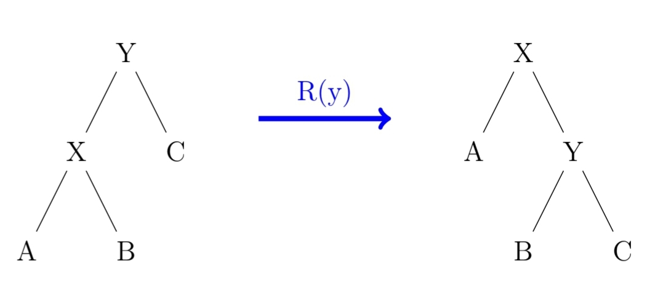


Operazione di Splaying
Esistono due rotazioni fondamentali: Right Rotation R e Left Rotation L
In base a diversi fattori vengono individuati 3 sottocasi:
Caso 1 (Zig) -> 1 Right Rotation
Caso 2 (Zig-Zig) -> 2 Right Rotation
Caso 3 (Zag-Zig) -> 1 Left Rotation + 1 Right Rotation

Slide 5
Operazione di Splaying – esempio di accesso al nodo 10
Caso Zig
50
Caso Zig-Zig
30
70
20
40
60
80
10

Slide 6

Teoremi Fondamentali sugli Splay Tree

Slide 7
Teoremi Fondamentali sugli Splay Tree
Access Lemma: costo dell’operazione di Splaying $O(\log{n})$
Access Lemma: costo dell’operazione di Splaying 𝑂(log⁡𝑛)
Balance Theorem: Splay Tree efficiente quanto un qualsiasi albero bilanciato
Static Finger Theorem: Splay Tree efficiente per contesti di località spaziale
Working Set Theorem: Splay Tree efficiente per contesti di località temporale

Slide 8
Analisi Comparativa delle Prestazioni degli Splay Tree

Slide 9
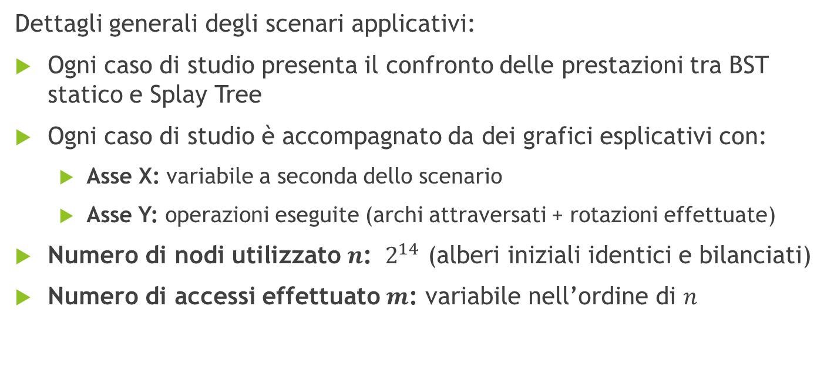
Analisi Comparativa delle Prestazioni degli Splay Tree
Dettagli generali degli scenari applicativi:
Ogni caso di studio presenta il confronto delle prestazioni tra BST statico e Splay Tree
Ogni caso di studio è accompagnato da dei grafici esplicativi con:
Asse X: variabile a seconda dello scenario
Asse Y: operazioni eseguite (archi attraversati + rotazioni effettuate)
Numero di nodi utilizzato $n$: $2^{14}$ (alberi iniziali identici e bilanciati)
Numero di accessi effettuato $m$: variabile nell’ordine di $n$

Slide 10
Analisi degli scenari applicativi

Slide 11
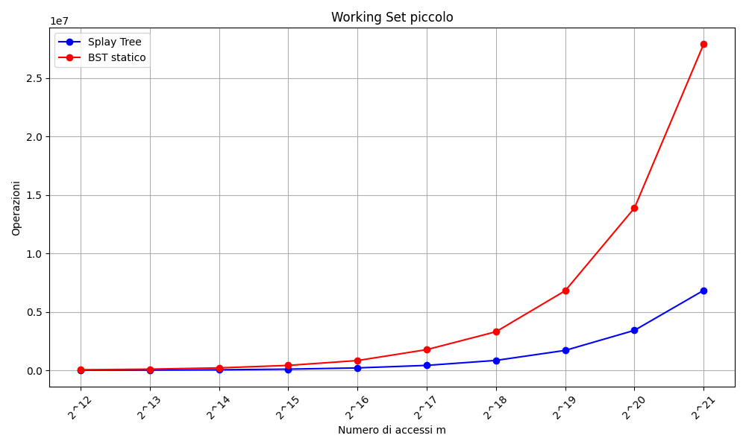
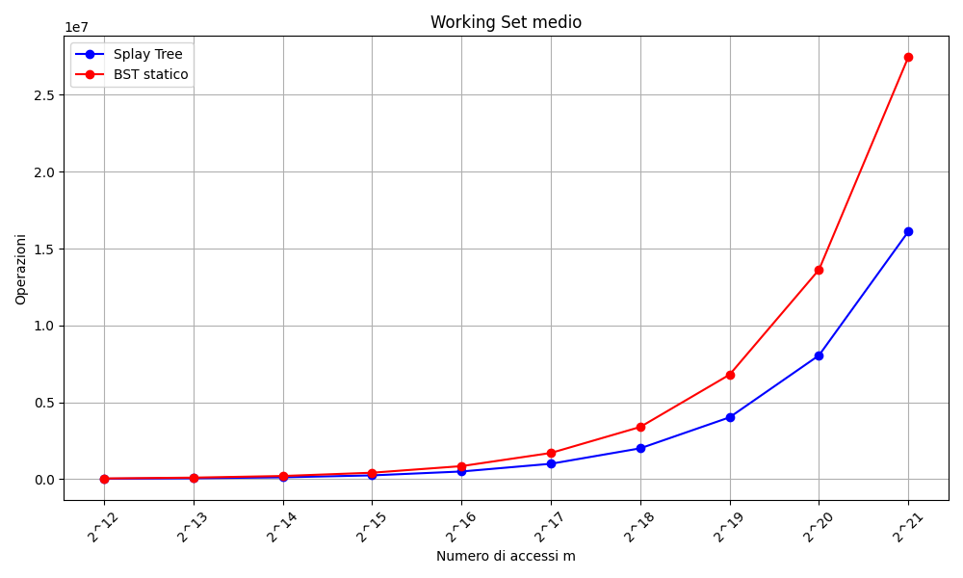
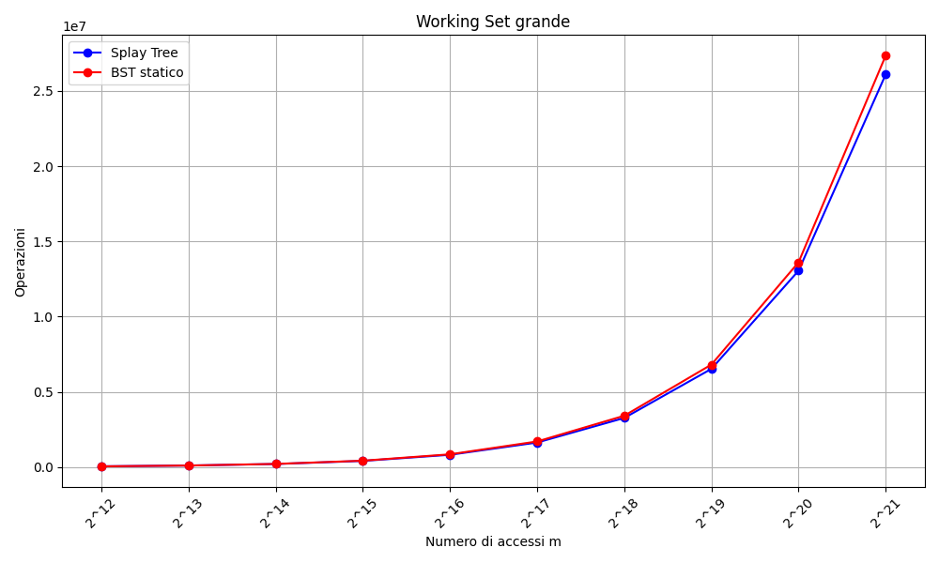



Analisi degli scenari applicativi – Working Set Theorem
Dimensione Working Set = $\frac{1}{1000}n$
Dimensione Working Set = $\frac{1}{100}n$
Dimensione Working Set = $\frac{1}{10}n$
CONSEGUENZE:
Working Set piccolo -> Molto efficiente
Working Set grande -> Poco efficiente

Slide 12
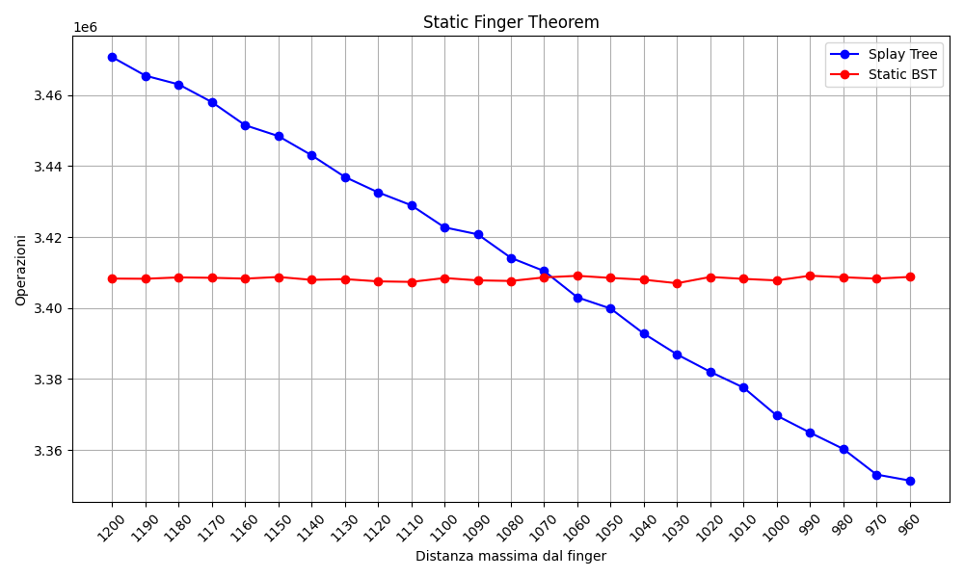

Analisi degli scenari applicativi – Static Finger Theorem
Numero di accessi $m= 2^{18}$
CONSEGUENZE:
Accessi concentrati -> Molto efficiente
Accessi sparsi -> Poco efficiente

Slide 13

Grazie per l’attenzione

